Slide 1

Java并发基础
Powerd by LinkKnown
作者:周锐

Slide 2

1、Java 进程和线程
8、线程安全问题
15、有序性-避免JVM指令重排
2、CPU时间片
9、原子性-原子操作
16、可见性-其它线程可见
3、创建线程
10、synchronized 锁
17、高效单例模式
4、线程生命周期
11、线程安全的List
18、线程池
5、线程优先级
12、同步封装器
19、ThreadLocal 线程变量
6、同步辅助类 CountDownLatch
13、Java 原子类
20、守护线程
7、Java线程内存模型
14、Lock 锁

Slide 3
Java 进程和线程

Slide 4



程序:是为完成特定任务,用某种语言编写的一组指令的集合.即指一段静态的代码.静态对象
进程:是程序的一次执行的过程,或正在运行的一个程序.动态的过程.它有自身的产生.存在.和消亡的过程,是动态的
线程:进程可进一步细化为线程,是一个程序内部的一条执行路径
理解进程与线程：
如果一个进程没有了，线程一定会消失；但线程消失了，进程未必会消失。而且线程都是在进程的基础上并发同时运行。
进程
每一个应用 APP 是一个进程
一个 APP 里面的独立单元是不同的线程
线程
发牌
聊天
系统消息
绘制画面
显示声音

Slide 5
CPU时间片

Slide 6
时间片的概念是什么？
为了提高程序执行效率，大家在很多应用中都采用了多线程模式，这样可以将原来的序列化执行变为并行执行，任务的分解以及并行执行能够极大地提高程序的运行效率。
但这都是代码级别的表现，而硬件是如何支持的呢？那就要靠CPU的时间片模式来说明这一切。
程序的任何指令的执行往往都会要竞争CPU这个最宝贵的资源，不论你的程序分成了多少个线程去执行不同的任务，他们都必须排队等待获取这个资源来计算和处理命令。
时间片即CPU分配给各个程序的时间，每个线程被分配一个时间段，称作它的时间片，即该进程允许运行的时间，使各个程序从表面上看是同时进行的。如果在时间片结束时进程还在运行，则CPU将被剥夺并分配给另一个进程。如果进程在时间片结束前阻塞或结束，则CPU当即进行切换。而不会造成CPU资源浪费。
在宏观上：我们可以同时打开多个应用程序，每个程序并行不悖，同时运行。
但在微观上：由于只有一个CPU，一次只能处理程序要求的一部分，如何处理公平，一种方法就是引入时间片，每个程序轮流执行。

Slide 7


思考：四个农民种一片地问题？
四个人同时种地，可能会产生冲突
四个人接力赛，轮流种地
微观上面串行执行
宏观上面并行执行
农民类似于多线程
抢占锄头类似于抢占时间片

Slide 8
CPU的一段时间
时间片
线程1
线程2
线程3
微观上是串行执行，宏观上是并行执行
CPU划分很多时间片，供线程去抢占执行

Slide 9
创建线程

Slide 10
每个Java程序都有一个隐含的主线程： main 方法
Java中创建线程主要有三种方式： 1.继承Thread类 2.实现Runnable接口 3.使用Callable和Future
实现类
1.继承Thead类创建线程
（1）继承Thread类并重写run方法
（2）创建线程对象
（3）调用该线程对象的start()方法来启动线程
接口
2.实现Runnable接口创建线程
（1）定义一个类实现Runnable接口，并重写该接口的run()方法
（2）创建 Runnable实现类的对象，作为创建Thread对象的target参数，此Thread对象才是真正的线程对象
（3）调用线程对象的start()方法来启动线程
创建线程三种方式
有返回值
3.使用Callable和Future创建线程
和Runnable接口不一样，Callable接口提供了一个call()方法作为线程执行体，call()方法比run()方法功能要强大：call()方法可以有返回值，可以声明抛出异常。使用Callable和Future创建线程的步骤如下：
（1）定义一个类实现Callable接口，并重写call()方法，该call()方法将作为线程执行体，并且有返回值
（2）创建Callable实现类的实例，使用FutureTask类来包装Callable对象
（3）使用FutureTask对象作为Thread对象的target创建并启动线程
（4）调用FutureTask对象的get()方法来获得子线程执行结束后的返回值

Slide 11
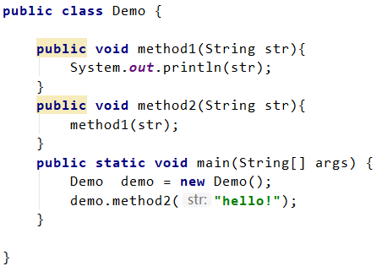
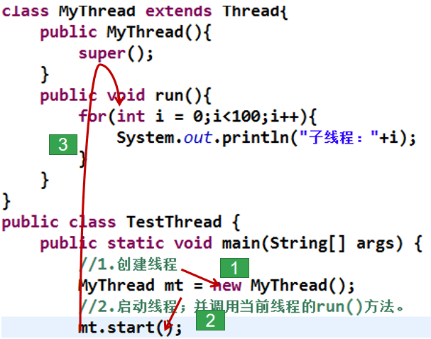
run 方法里面的代码称为线程体
此代码非多线程

Slide 12
1.实现Runnable/Callable接口相比继承Thread类的优势
（1）适合多个线程进行资源共享
（2）可以避免java中单继承的限制
（3）增加程序的健壮性，代码和数据独立
（4）线程池只能放入Runable或Callable接口实现类，不能直接放入继承Thread的类
2.Callable和Runnable的区别
(1) Callable重写的是call()方法，Runnable重写的方法是run()方法
(2) call()方法执行后可以有返回值，run()方法没有返回值
(3) call()方法可以抛出异常，run()方法不可以
(4) 运行Callable任务可以拿到一个Future对象，表示异步计算的结果 。通过Future对象可以了解任务执行情况，可取消任务的执行，还可获取执行结果
// 测试主线程
public static void testMain () {
System.out.println(Thread.currentThread().getName());
}
main 主线程

Slide 13
public class MyThread extends Thread {
@Override
public void run() {
for (int i = 0; i < 100; i++) {
System.out.println(Thread.currentThread().getName() + " is running for " + i);
}
System.out.println(Thread.currentThread().getName() + "线程执行完啦~");
}
}
public class MyRunnable implements Runnable {
@Override
public void run() {
for (int i=0; i<100; i++) {
System.out.println(Thread.currentThread().getName() + " is running for " + i);
}
System.out.println(Thread.currentThread().getName() + "线程执行完啦~");
}
}
/**
* 使用 Thread 创建线程测试
* 一个创建了四个线程，使用 Thread.currentThread().getName() 来获取线程名称
* @param args
*/
public static void testCreateThread () {
Thread thread1 = new MyThread();
Thread thread2 = new MyThread();
Thread thread3 = new MyThread();
thread1.start();
thread2.start();
thread3.start();
System.out.println(Thread.currentThread().getName() + "线程执行完啦~");
}
/**
* 使用 Runnable 创建线程测试
* 一共创建了四个线程，使用 Thread.currentThread().getName() 来获取线程名称
* @param args
*/
public static void testCreateRunnable () {
Runnable runnable = new MyRunnable();
Thread thread1 = new Thread(runnable);
Thread thread2 = new Thread(runnable);
Thread thread3 = new Thread(runnable);
thread1.start();
thread2.start();
thread3.start();
System.out.println(Thread.currentThread().getName() + "线程执行完啦~");
}
创建线程方式1 Thread
创建线程方式2 Runnable

Slide 14
public class MyCallable implements Callable<Integer> {
@Override
public Integer call() throws Exception {
int sum = 0;
for (int i=0; i<100; i++) {
sum += i;
System.out.println(Thread.currentThread().getName() + " is running for " + i);
TimeUnit.MILLISECONDS.sleep(100);
}
System.out.println(Thread.currentThread().getName() + "线程执行完啦~");
return sum;
}
}
创建线程方式3 FutureTask + Callable
/**
* 带超时时间的异步任务
*/
public static void testCreateCallableWithTimeout () {
Callable<Integer> callable = new MyCallable();
FutureTask<Integer> futureTask = new FutureTask<>(callable);
// 子线程执行
new Thread(futureTask).start();
System.out.println("helloworld");
System.out.println("helloworld");
System.out.println("helloworld");
// 主线程获取子线程返回值
try {
// 设置超时时间
Integer sum = futureTask.get(1, TimeUnit.SECONDS);
System.out.println("sum = " + sum);
} catch (InterruptedException | ExecutionException e) {
e.printStackTrace();
} catch (TimeoutException e) {
System.out.println("执行超时啦~~");
} finally {
futureTask.cancel(true); // 取消任务
}
}
/**
* FutureTask + Callable 创建线程
*
* 1、异常会被抛出
* 2、可接收线程返回的数据（异步结果）
*
* @throws InterruptedException
* @throws ExecutionException
*/
public static void testCreateCallable () throws InterruptedException, ExecutionException {
Callable<Integer> callable = new MyCallable();
FutureTask<Integer> futureTask = new FutureTask<>(callable);
// 子线程执行
new Thread(futureTask).start();
System.out.println("helloworld");
System.out.println("helloworld");
System.out.println("helloworld");
// 主线程获取子线程返回值
Integer sum = futureTask.get();
System.out.println("sum = " + sum);
}
设置超时时间
接收返回值

Slide 15
获取线程名称
/**
* 获取线程名
*/
public static void testThreadName() {
Thread thread = new Thread() {
@Override
public void run() {
for (int i = 0; i < 1000; i++) {
System.out.println("正在执行线程：" + i);
}
System.out.println("当前线程名称是：" + Thread.currentThread().getName());
}
};
thread.start();
System.out.println("当前线程名称是：" + Thread.currentThread().getName());
}
/**
* 修改线程名称
*/
public static void testThreadName3() {
Runnable runnable = new Runnable() {
@Override
public void run() {
System.out.println("当前线程名称是：" + Thread.currentThread().getName());
}
};
Thread t1 = new Thread(runnable, "线程1");
Thread t2 = new Thread(runnable, "线程2");
Thread t3 = new Thread(runnable, "线程3");
t1.start();
t2.start();
t3.start();
}
修改线程名称
/**
* 修改线程名称
*/
public static void testThreadName2() {
Thread.currentThread().setName("Thread___main");
Thread thread = new Thread() {
@Override
public void run() {
Thread.currentThread().setName("Thread___01");
System.out.println("当前线程名称是：" + Thread.currentThread().getName());
}
};
thread.start();
System.out.println("当前线程名称是：" + Thread.currentThread().getName());
}

Slide 16
线程生命周期

Slide 17
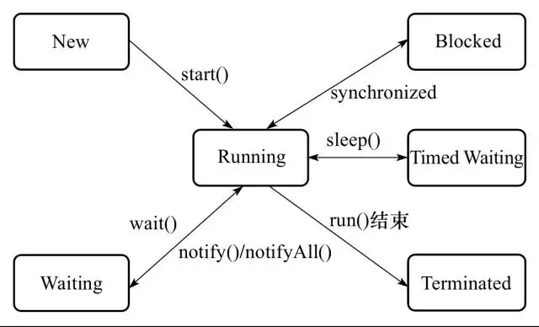
NEW：毫无疑问表示的是刚创建的线程，还没有开始启动。
RUNNABLE: 表示线程已经触发start()方式调用，线程正式启动，线程处于运行中状态。
BLOCKED：表示线程阻塞，等待获取锁，如碰到synchronized、lock等关键字等占用临界区的情况，一旦获取到锁就进行RUNNABLE状态继续运行。
WAITING：表示线程处于无限制等待状态，等待一个特殊的事件来重新唤醒，如通过wait()方法进行等待的线程等待一个notify()或者notifyAll()方法，通过join()方法进行等待的线程等待目标线程运行结束而唤醒，一旦通过相关事件唤醒线程，线程就进入了RUNNABLE状态继续运行。
TIMED_WAITING：表示线程进入了一个有时限的等待，如sleep(3000)，等待3秒后线程重新进行RUNNABLE状态继续运行。
TERMINATED：表示线程执行完毕后，进行终止状态。
需要注意的是，一旦线程通过start方法启动后就再也不能回到初始NEW状态，线程终止后也不能再回到RUNNABLE状态。

Slide 18
public static void testPrintABC123 () {
// 锁对象
final Object obj = new Object();
Runnable runnable_print123 = new Runnable() {
@Override
public void run() {
synchronized (obj) {
for (int i = 1;; i++) {
System.out.println(i % 10);
// 唤醒锁 obj 绑定的其它线程
obj.notifyAll();
try {
// 阻塞线程，等待被唤醒
obj.wait();
} catch (InterruptedException e) {
e.printStackTrace();
}
}
}
}
};
Runnable runnable_printABC = new Runnable() {
@Override
public void run() {
synchronized (obj) {
for (int i = 'A'; i <= 'Z'; i++) {
System.out.println((char)i);
obj.notifyAll();
try {
obj.wait();
} catch (InterruptedException e) {
e.printStackTrace();
}
}
}
}
};
Thread thread1 = new Thread(runnable_print123);
Thread thread2 = new Thread(runnable_printABC);
thread1.start();
thread2.start();
}
练习：使用两个线程交替打印 123... 和 ABC...
object的wait()、notify()、notifyAll() 方法
wait()、notify()和notifyAll()是 Object类 中的方法
从这三个方法的文字描述可以知道以下几点信息：
1）wait()、notify()和notifyAll()方法是本地方法，并且为final方法，无法被重写。
2）调用某个对象的wait()方法能让当前线程阻塞，并且当前线程必须拥有此对象的monitor（即锁）
3）调用某个对象的notify()方法能够唤醒一个正在等待这个对象的monitor的线程，如果有多个线程都在等待这个对象的monitor，则只能唤醒其中一个线程；
4）调用notifyAll()方法能够唤醒所有正在等待这个对象的monitor的线程；
练习：交替打印ABC、123

Slide 19
线程优先级

Slide 20
java 中的线程优先级的范围是1～10，默认的优先级是5。10极最高。
“高优先级线程”被分配CPU的概率高于“低优先级线程”。根据时间片轮循调度，所以能够并发执行。无论是是级别相同还是不同，线程调用都不会绝对按照优先级执行，每次执行结果都不一样，调度算法无规律可循，所以线程之间不能有先后依赖关系。
优先级数值越大，抢占 CPU 时间片概率越高

Slide 21
/**
* 测试线程优先级（优先级高 = 优先执行的概率高）
*
* @throws InterruptedException
*/
public static void testPriority() throws InterruptedException {
Runnable runnable = new Runnable() {
@Override
public void run() {
for (int i = 0; i < 100000; i++) {
System.out.println(Thread.currentThread().getName() + " 优先级 " + Thread.currentThread().getPriority()
+ " 执行 " + i);
}
}
};
Thread t1 = new Thread(runnable, "线程1");
Thread t2 = new Thread(runnable, "线程2");
Thread t3 = new Thread(runnable, "线程3");
t1.setPriority(5);
t2.setPriority(7);
t3.setPriority(10);
t1.start();
t2.start();
t3.start();
}
线程优先级

Slide 22
同步辅助类 CountDownLatch

Slide 23
CountDownLatch是一个同步的辅助类，允许一个或多个线程一直等待，直到其它线程完成它们的操作。
这里就涉及两个问题：
1.如何让一个或多个线程一直等待；
2.如何让这些线程知道其它线程已经完成它们的操作
这两个问题主要是使用一个count的属性解决。使用count初始化CountDownLatch，然后需要等待的线程调用await方法。await方法会一直受阻塞直到count=0。
而其它线程完成自己的操作后，调用countDown()使计数器count减1。当count减到0时，所有在等待的线程均会被释放，并且count无法被重置。
实现原理
计数器通过使用锁（共享锁、排它锁）实现

Slide 24
// 测试 CountDownLatch 类 egg:有三个工人在为老板干活，这个老板有一个习惯，
// 就是当三个工人把一天的活都干完了的时候，他就来检查所有工人所干的活。则老板所用时间就是最后一个工人所用的时间.
public static void testCountDownLatch () throws InterruptedException {
long startTime = System.currentTimeMillis();
CountDownLatch countDownLatch = new CountDownLatch(3);
Runnable runnable = new Runnable() {
@Override
public void run() {
long _startTime = System.currentTimeMillis();
System.out.println(Thread.currentThread().getName() + " 开始工作啦~");
try {
TimeUnit.SECONDS.sleep(new Random().nextInt(10)); // 模拟工人干活耗时
} catch (InterruptedException e) {
e.printStackTrace();
}
countDownLatch.countDown();
System.out.println(Thread.currentThread().getName() + " 完成工作啦~");
long _endTime = System.currentTimeMillis();
System.out.println(Thread.currentThread().getName() + "一共消耗" + (_endTime - _startTime) + "ms");
}
};
Thread worker1 = new Thread(runnable, "工人1");
Thread worker2 = new Thread(runnable, "工人2");
Thread worker3 = new Thread(runnable, "工人3");
worker1.start();
worker2.start();
worker3.start();
System.out.println("老板正在等待所有人完成工作...");
countDownLatch.await();
System.out.println("工人完成工作,老板开始检查...");
long endTime = System.currentTimeMillis();
System.out.println("老板一共消耗" + (endTime - startTime) + "ms");
}
练习 CountDownLatch

Slide 25
public class Worker implements Runnable {
private String name;
private CountDownLatch countDownLatch;
public Worker(String name, CountDownLatch countDownLatch) {
super();
this.name = name;
this.countDownLatch = countDownLatch;
}
@Override
public void run() {
long startTime = System.currentTimeMillis();
this.startWork();
try {
TimeUnit.SECONDS.sleep(new Random().nextInt(10));
} catch (InterruptedException e) {
e.printStackTrace();
System.out.println(String.format("%s 工作出问题啦~", this.name));
} finally {
this.endWork();
long endTime = System.currentTimeMillis();
System.out.println(this.name + "一共消耗" + (endTime - startTime) + "ms");
// 计算减 1,标志线程执行完成
this.countDownLatch.countDown();
}
}
private void endWork() {
System.out.println(String.format("%s 完成工作啦~", this.name));
}
private void startWork() {
System.out.println(String.format("%s 开始工作啦~", this.name));
}
}
public class Boss implements Runnable {
private String name;
private CountDownLatch countDownLatch;
public Boss(String name, CountDownLatch countDownLatch) {
super();
this.name = name;
this.countDownLatch = countDownLatch;
}
@Override
public void run() {
System.out.println(String.format("%s 正在等待所有人完成活...", this.name));
long startTime = System.currentTimeMillis();
try {
this.countDownLatch.await();
System.out.println(String.format("%s： 工人完成活啦，老板开始检查...", this.name));
long endTime = System.currentTimeMillis();
System.out.println("老板一共消耗" + (endTime - startTime) + "ms");
} catch (InterruptedException e) {
e.printStackTrace();
}
}
}

Slide 26
/**
* 测试 CountDownLatch 类 egg:
* 有三个工人在为老板干活，这个老板有一个习惯，就是当三个工人把一天的活都干完了的时候，他就来检查所有工人所干的活。
* 记住这个条件：三个工人先全部干完活，老板才检查。所以在这里用Java代码设计两个类，Worker代表工人，Boss代表老板，具体的代码实现如下
*/
public static void testCountDownLatch2 () {
CountDownLatch countDownLatch = new CountDownLatch(3);
Worker worker1 = new Worker("工人1", countDownLatch);
Worker worker2 = new Worker("工人2", countDownLatch);
Worker worker3 = new Worker("工人3", countDownLatch);
Boss boss = new Boss("老板", countDownLatch);
new Thread(worker1).start();
new Thread(worker2).start();
new Thread(worker3).start();
new Thread(boss).start();
}
面向对象方式改进

Slide 27
Java线程内存模型

Slide 28
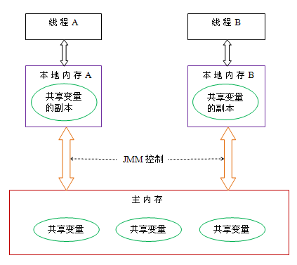
①每个线程都有一个自己的本地内存空间--线程栈空间,线程执行时，先把变量从主内存读取到线程自己的本地内存空间，然后再对该变量进行操作
②对该变量操作完后，在某个时间再把变量刷新回主内存
JMM（Java内存模型）是围绕着并发编程中原子性、可见性、有序性这三个特征来建立的
线程本地内存
原子性：一个操作或多个操作要么全部执行完成且执行过程不被中断，要么就不执行。
主存
有序性：程序执行的顺序按照代码的先后顺序执行。
可见性：当多个线程同时访问同一个变量时，一个线程修改了这个变量的值，其他线程能够立即看得到修改的值。

Slide 29
线程安全问题

Slide 30
线程安全问题
计算机系统资源分配的单位为进程，同一个进程中允许多个线程并发执行，并且多个线程会共享进程范围内的资源：例如内存地址。当多个线程并发访问同一个内存地址并且内存地址保存的值是可变的时候可能会发生线程安全问题，因此需要内存数据共享机制来保证线程安全问题。
共享内存地址会出现线程安全问题
原子性：一个操作或多个操作要么全部执行完成且执行过程不被中断，要么就不执行。
安全性问题
并发程序三种风险
主要是多个线程共享数据时可能会产生于期望不相符的结果
有序性：程序执行的顺序按照代码的先后顺序执行。
可见性：当多个线程同时访问同一个变量时，一个线程修改了这个变量的值，其他线程能够立即看得到修改的值。
活跃性问题(liveness)
当某个操作无法继续进行下去时，就会发生活跃性问题。比如死锁、饥饿、活锁等问题。
性能问题
a.线程过多时会使得CPU频繁切换，花在调度上时间太多。
b.多线程环境必须使用同步机制，导致很多编译器想做的优化被抑制。
c.线程过多还会消耗过多内存。

Slide 31
原子性-原子操作

Slide 32
static int count = 0;
/**
* i++ 是线程安全的吗? 不是原子操作，分为三步：取、改、存
*
* @throws InterruptedException
*/
public static void testThread() throws InterruptedException {
CountDownLatch countDownLatch = new CountDownLatch(1000);
for (int i = 0; i < 1000; i++) {
new Thread(new Runnable() {
@Override
public void run() {
for (int j = 0; j < 1000; j++) {
count++;
}
countDownLatch.countDown();
}
}).start();
}
countDownLatch.await();
// 打印的会是 1000000 么？
System.out.println(count);
}
i++ 是原子操作么？
i++做了三次指令操作，两次内存访问，第一次，从内存中读取i变量的值到CPU的寄存器，第二次在寄存器中的i自增1，第三次将寄存器中的值写入内存。
什么是原子操作
原子操作是指一个或者多个不可再分割的操作。这些操作的执行
顺序不能被打乱，这些步骤也不可以被切割而只执行其中的一部
分（不可中断性）。举个列子：
//就是一个原子操作
int i = 1;
//非原子操作，i++是一个多步操作，而且是可以被中断的。
//i++可以被分割成3步，第一步读取i的值，第二步计算i+1；
//第三部将最终值赋值给i
i++；
取、改、存
i++ 非原子操作

Slide 33
寄存器变量 i
线程 1
①
②
i++
③
寄存器变量 i = i+1
内存变量 i = 1
④
线程 2
寄存器变量 i
i++
⑥
⑤
寄存器变量 i = i+1
时间线：①、②、③、④、⑤、⑥ ：执行结果是 3
时间线：①、②、④、⑤、③、⑥ ：执行结果是 2 （被中断，非原子操作）
i++做了三次指令操作，两次内存访问，第一次，从内存中读取i变量的值到CPU的寄存器，第二次在寄存器中的i自增1，第三次将寄存器中的值写入内存

Slide 34
public class ThreadUnSafeInteger {
private int initNum;
public ThreadUnSafeInteger(int initNum) {
super();
this.initNum = initNum;
}
public void add (int num) {
this.initNum += num;
}
public void sub (int num) {
this.initNum -= num;
}
public int get () {
return this.initNum;
}
}
/**
* 测试非原子操作
*/
public static void testThreadUnSafeInteger() throws InterruptedException {
CountDownLatch countDownLatch = new CountDownLatch(1000);
ThreadUnSafeInteger unSafeInteger = new ThreadUnSafeInteger(0);
for (int i = 0; i < 1000; i++) {
new Thread(new Runnable() {
@Override
public void run() {
for (int j = 0; j < 1000; j++) {
// add 方法不是原子操作
unSafeInteger.add(1);
}
countDownLatch.countDown();
}
}).start();
}
countDownLatch.await();
System.out.println(unSafeInteger.get());
}
如何让其变成原子操作？？
非原子操作

Slide 35
synchronized 锁

Slide 36
由于同一进程的多个线程共享同一片存储空间，在带来方便的同时，也带来了访问冲突这个严重的问题。Java语言提供了专门机制以解决这种冲突，有效避免了同一个数据对象被多个线程同时访问。
synchronized关键字，我们一般称之为同步锁，用它来修饰需要同步的方法和需要同步代码块，也就是平时说的同步方法和同步语句块，默认是当前对象作为锁的对象。在修饰类时（或者修饰静态方法），默认是当前类的Class对象作为所的对象故存在着
方法锁、对象锁、类锁 这样的概念。
synchronized 关键字的作用域
修饰代码块：大括号括起来的代码，作用于调用的对象。 synchronized(lock){}
修饰方法：整个方法，作用于调用的对象。 synchronized method(){}
修饰静态方法：整个静态方法，作用于所有对象。 synchronized static method(){}
同步类似于：排队买票，一人买票其他人等待
异步就是开多个窗口买票，这个窗口等待就去别的窗口买
同步就是指阻塞式操作，而异步就是非阻塞式操作
设计不好会造成死锁
锁代码块比锁方法性能更好（缩小了冲突的区域，表现更高效率），即同步代码块优于同步方法
同步方法
同步代码块

Slide 37
在Java中，通过synchronized关键字实现对象锁有3种方式：
① 非静态变量 ② 非静态方法 ③ this关键字
① private Object lock = new Object()
② public synchronized method () {}
③ public method () {
synchronized(this) {}
}
对象锁：类声明后，我们可以 new 出来很多的实例对象。这时候，每个实例对象在 JVM 中都有自己的引用地址和堆内存空间，这时候，我们就认为这些实例都是独立的个体，很显然，在实例对象上加的锁和其他的实例对象是没有关系的，互不影响。
同步锁大致分为两类
方法锁在概念上是属于对象锁的
类锁：类锁是加在类上的，而类的相关信息是存在 JVM 方法区的，并且整个 JVM 只有一份，方法区又是所有线程共享的，所以类锁是所有线程共享的。该类的所有实例对象也共享这个锁，也就意味着这把锁会影响到每一个实例对象。
在Java中，通过synchronized关键字实现类锁也有3种方式：
① 静态变量 ② 静态方法 ③ Class对象
① private static Object lock = new Object()
② public synchronized static method () {}
③ public method () {
synchronized(Test.class) {}
}

Slide 38
public class ThreadSafeInteger {
private int initNum;
// private Object object = new Object();
public ThreadSafeInteger(int initNum) {
super();
this.initNum = initNum;
}
public synchronized void add (int num) {
this.initNum += num;
}
public void add2 (int num) {
synchronized (this) { // this 可改成 object
this.initNum += num;
}
}
public synchronized void sub (int num) {
this.initNum -= num;
}
public void sub2 (int num) {
synchronized (this) {
this.initNum -= num;
}
}
public synchronized int get () {
return this.initNum;
}
}
/**
* 测试原子操作
*
* @throws InterruptedException
*/
public static void testThreadSafeInteger() throws InterruptedException {
CountDownLatch countDownLatch = new CountDownLatch(1000);
ThreadSafeInteger safeInteger = new ThreadSafeInteger(0);
for (int i = 0; i < 1000; i++) {
new Thread(new Runnable() {
@Override
public void run() {
for (int j = 0; j < 1000; j++) {
safeInteger.add(1);
}
countDownLatch.countDown();
}
}).start();
}
countDownLatch.await();
System.out.println(safeInteger.get());
}
此案例使用的是对象锁
synchronized 加锁使其变成原子操作

Slide 39
/**
* 测试 StringBuilder 线程安全性
*/
public static void testStringBuilder() throws InterruptedException {
StringBuilder sb = new StringBuilder();
CountDownLatch countDownLatch = new CountDownLatch(100);
for (int i = 0; i < 100; i++) {
new Thread(new Runnable() {
@Override
public void run() {
for (int j = 0; j < 100; j++) {
sb.append("1");
}
countDownLatch.countDown();
}
}).start();
}
countDownLatch.await();
System.out.println(sb.length());
}
/**
* 测试 StringBuffer 线程安全性
*/
public static void testStringBuffer() throws InterruptedException {
StringBuffer sb = new StringBuffer();
CountDownLatch countDownLatch = new CountDownLatch(100);
for (int i = 0; i < 100; i++) {
new Thread(new Runnable() {
@Override
public void run() {
for (int j = 0; j < 100; j++) {
// StringBuffer 为什么线程安全
// StringBuffer 底层源码是 StringBuilder + 锁
sb.append("1");
}
countDownLatch.countDown();
}
}).start();
}
countDownLatch.await();
System.out.println(sb.length());
}
StringBuilder 线程不安全
StringBuffer 线程安全

Slide 40
线程安全的List

Slide 41
Vector是大家熟知的线程安全的List集合，不过他的性能是最差，所有的方法都是加了synchronized来同步，从而保证线程安全。
Collections.SynchronizedList：SynchronizedList是Collections类的静态内部类，它能把所有 List 接口的实现类转换成线程安全的List，比 Vector 有更好的扩展性和兼容性。
CopyOnWriteArrayList：java1.5以后才加入的新类，从命名可以理解为复制在写入的List，它的优势在于，读操作是不加任和锁。这样做的好处是，在高并发情况下，读取元素时就不用加锁，写数据时才加锁，大大提升了读取性能。
/**
* 测试 ArrayList 的线程安全性
*/
public static void testArrayList() throws InterruptedException {
List<Integer> lst = new ArrayList<Integer>();
CountDownLatch countDownLatch = new CountDownLatch(100);
for (int i = 0; i < 100; i++) {
new Thread(new Runnable() {
@Override
public void run() {
for (int j = 0; j < 100; j++) {
// ArrayList 线程不安全
lst.add(j);
}
countDownLatch.countDown();
}
}).start();
}
countDownLatch.await();
System.out.println(lst.size());
}
Vector 线程安全但性能差
ArrayList
LinkedList
Vector
Collections.SynchronizedList
CopyOnWriteArrayList
线程不安全
线程安全性能差
线程安全性能好
单线程使用
弃用
多线程使用
ArrayList 线程不安全

Slide 42
/**
* 线程安全的 List
*/
public static void testSynchronizedList() throws InterruptedException {
// Collections.synchronizedList 也是线程安全的 List
List<Integer> lst = Collections.synchronizedList(new ArrayList<>());
CountDownLatch countDownLatch = new CountDownLatch(100);
for (int i = 0; i < 100; i++) {
new Thread(new Runnable() {
@Override
public void run() {
for (int j = 0; j < 100; j++) {
lst.add(j);
}
countDownLatch.countDown();
}
}).start();
}
countDownLatch.await();
System.out.println(lst.size());
}
/**
* 线程安全的 List
*/
public static void testCopyOnWriteArrayList() throws InterruptedException {
List<Integer> lst = new CopyOnWriteArrayList<>();
CountDownLatch countDownLatch = new CountDownLatch(100);
for (int i = 0; i < 100; i++) {
new Thread(new Runnable() {
@Override
public void run() {
for (int j = 0; j < 100; j++) {
lst.add(j);
}
countDownLatch.countDown();
}
}).start();
}
countDownLatch.await();
System.out.println(lst.size());
}
Collections.synchronizedList 线程安全
CopyOnWriteArrayList 线程安全

Slide 43
同步封装器

Slide 44
至此我们明白了，为了确保在单线程环境下的性能最大化，所以基础的集合实现类都没有保证线程安全。那么如果我们在多线程环境下如何使用集合呢？
当然我们不能使用线程不安全的集合在多线程环境下，这样做会导致出现我们期望的结果。我们可以手动自己添加synchronized代码块来确保安全，但是使用自动线程安全的线程比我们手动更为明智。
支持的几种同步集合
Collections.synchronizedXXX(collection)
① synchronizedCollection
② synchronizedList
③ synchronizedMap
④ synchronizedSet
⑤ synchronizedSortedMap
⑥ synchronizedSortedSet

Slide 45
Java 原子类

Slide 46
原子操作是指不会被线程调度机制打断的操作，这种操作一旦开始，就一直运行到结束，中间不会有任何线程上下文切换。
原子操作可以是一个步骤，也可以是多个操作步骤，但是其顺序不可以被打乱，也不可以被切割而只执行其中的一部分，将整个操作视作一个整体是原子性的核心特征。
在java中提供了很多原子类，可以把这些原子类分成四大类。
原子更新基本类型或引用类型
常用
原子更新数组中的元素
原子类分类
原子更新对象中的字段
高性能原子类

Slide 47
原子更新基本类型或引用类型,如果是基本类型，则替换其值，如果是引用，则替换其引用地址，这些类主要有：
（1）AtomicBoolean
原子更新布尔类型，内部使用int类型的value存储1和0表示true和false，底层也是对int类型的原子操作。
（2）AtomicInteger
原子更新int类型。
（3）AtomicLong
原子更新long类型。
（4）AtomicReference
原子更新引用类型，通过泛型指定要操作的类。
（5）AtomicMarkableReference
原子更新引用类型，内部使用Pair承载引用对象及是否被更新过的标记，避免了ABA问题。
（6）AtomicStampedReference
原子更新引用类型，内部使用Pair承载引用对象及更新的邮戳，避免了ABA问题。
这几个类的操作基本类似，底层都是调用Unsafe的compareAndSwapXxx()来实现。
原子更新数组中的元素，可以更新数组中指定索引位置的元素，这些类主要有：
（1）AtomicIntegerArray
原子更新int数组中的元素。
（2）AtomicLongArray
原子更新long数组中的元素。
（3）AtomicReferenceArray
原子更新Object数组中的元素。
这几个类的操作基本类似，更新元素时都要指定在数组中的索引位置。
原子更新对象中的字段，可以更新对象中指定字段名称的字段，这些类主要有：
（1）AtomicIntegerFieldUpdater
原子更新对象中的int类型字段。
（2）AtomicLongFieldUpdater
原子更新对象中的long类型字段。
（3）AtomicReferenceFieldUpdater
原子更新对象中的引用类型字段。
这几个类的操作基本类似，都需要传入要更新的字段名称。
高性能原子类，是java8中增加的原子类，它们使用分段的思想，把不同的线程hash到不同的段上去更新，最后再把这些段的值相加得到最终的值，这些类主要有：
（1）Striped64 下面四个类的父类。
（2）LongAccumulator
long类型的聚合器，需要传入一个long类型的二元操作，可以用来计算各种聚合操作，包括加乘等。
（3）LongAdder
long类型的累加器，LongAccumulator的特例，只能用来计算加法，且从0开始计算。
（4）DoubleAccumulator
double类型的聚合器，需要传入一个double类型的二元操作，可以用来计算各种聚合操作，包括加乘等。
（5）DoubleAdder
double类型的累加器，DoubleAccumulator的特例，只能用来计算加法，且从0开始计算。
这几个类的操作基本类似，其中DoubleAccumulator和DoubleAdder底层其实也是用long来实现的。

Slide 48
private static AtomicInteger safeCount = new AtomicInteger(0);
// AtomicBoolean
// AtomicReference
/**
* AtomicInteger 原子类,底层使用 volitate 关键词,是线程安全的类
*/
public static void testAtomicInteger () throws InterruptedException {
CountDownLatch countDownLatch = new CountDownLatch(1000);
for (int i = 0; i < 1000; i++) {
new Thread(new Runnable() {
@Override
public void run() {
for (int j = 0; j < 1000; j++) {
safeCount.addAndGet(1);
}
countDownLatch.countDown();
}
}).start();
}
countDownLatch.await();
// 打印的会是 1000000 么？
System.out.println(safeCount.get());
}
AtomicXXX 原子类线程安全

Slide 49
Lock锁

Slide 50
这种集合采用了特殊的对象锁（java.util.concurrent.lock.Lock）：这种机制相对于传统的来说更为灵活，可以如下理解：
这种锁和经典锁一样具有基本的功能，但还可以再特殊的情况下获取：如果当前没有被锁、超时、线程没有被打断。
不同于synchronization的代码,当方法在执行，Lock锁一直会被持有，直到调用unlock方法。有些实现通过这种机制把集合分为好几个部分来提供并发性能。比如：LinkedBlockingQueue，在队列的开后和结尾，所以在添加和删除的时候可以同时进行。
其他使用了这种机制的集合有：ConcurrentHashMap 和绝多数实现了BlockingQueue的实现类
同样的这一类的集合也具有不连贯的iterators，也不会抛出ConcurrentModificationException异常。
ReentrantLock的作用和synchronized 是一样的，都是实现锁的功能，但是ReentrantLock需要手写代码对锁进行获取和释放(一定要在finally里面释放)，要不然就永远死锁了，ReentrantLock也可以用来做线程之间的挂起和通知，synchronized 一般是使用object的wait和notify来实现，ReentrantLock使用Condition来实现线程之间的通信。
ReentrantReadWriteLock 锁是一个读写分离的锁，这种锁主要用于读多写少的业务场景，口诀就是：
读读共享、写写互斥、读写互斥
ReentrantReadWriteLock 读读不加锁
文件
文件
文件
写
写
读
写
读
读

Slide 51
Lock和synchronized 区别
1）Lock是一个接口，而synchronized是Java中的关键字，synchronized是内置的语言实现，synchronized是在JVM层面上实现的，不但可以通过一些监控工具监控synchronized的锁定，而且在代码执行时出现异常，JVM会自动释放锁定，但是使用Lock则不行，lock是通过代码实现的，要保证锁定一定会被释放，就必须将 unLock()放到finally{} 中；
2）synchronized在发生异常时，会自动释放线程占有的锁，因此不会导致死锁现象发生；而Lock在发生异常时，如果没有主动通过unLock()去释放锁，则很可能造成死锁现象，因此使用Lock时需要在finally块中释放锁；
3）Lock可以让等待锁的线程响应中断，线程可以中断去干别的事务，而synchronized却不行，使用synchronized时，等待的线程会一直等待下去，不能够响应中断；
4）通过Lock可以知道有没有成功获取锁，而synchronized却无法办到。
5）Lock可以提高多个线程进行读操作的效率。
在性能上来说，如果竞争资源不激烈，两者的性能是差不多的，而当竞争资源非常激烈时（即有大量线程同时竞争），此时Lock的性能要远远优于synchronized。所以说，在具体使用时要根据适当情况选择。
举个例子：当有多个线程读写文件时，读操作和写操作会发生冲突现象，写操作和写操作会发生冲突现象，但是读操作和读操作不会发生冲突现象。
但是采用synchronized关键字来实现同步的话，就会导致一个问题：
如果多个线程都只是进行读操作，所以当一个线程在进行读操作时，其他线程只能等待无法进行读操作。
因此就需要一种机制来使得多个线程都只是进行读操作时，线程之间不会发生冲突，通过Lock就可以办到。
另外，通过Lock可以知道线程有没有成功获取到锁。这个是synchronized无法办到的。

Slide 52
/**
* ReentrantReadWriteLock锁是一个读写分离的锁，这种锁主要用于读多写少的业务场景，口诀就是：读读共享、写写互斥、读写互斥。
*/
public class ThreadSafeInteger2 {
private int initNum;
public ThreadSafeInteger2(int initNum) {
super();
this.initNum = initNum;
}
private ReentrantReadWriteLock reentrantReadWriteLock = new ReentrantReadWriteLock();
private Lock readLock = reentrantReadWriteLock.readLock();
private Lock writeLock = reentrantReadWriteLock.writeLock();
public void add(int num) {
try {
writeLock.lock();
this.initNum += num;
} finally {
writeLock.unlock();
}
}
public void sub(int num) {
try {
writeLock.lock();
this.initNum -= num;
} finally {
writeLock.unlock();
}
}
public int get() {
try {
readLock.lock();
for (int i = 0; i < 10; i++) {
System.out.println(Thread.currentThread().getName() + "正在读取...");
try {
TimeUnit.MILLISECONDS.sleep(200);
} catch (InterruptedException e) {
e.printStackTrace();
}
}
return this.initNum;
} finally {
readLock.unlock();
}
}
}
Lock 锁

Slide 53
有序性-避免JVM指令重排

Slide 54
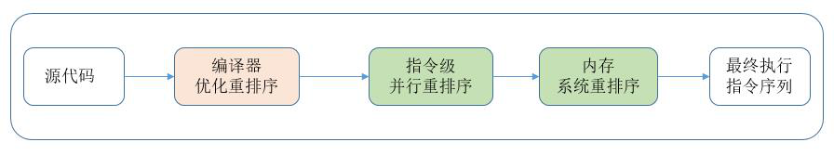
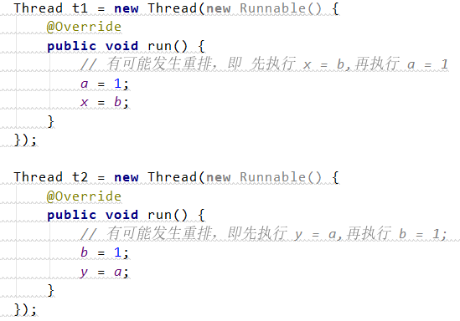
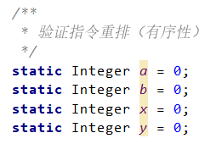
在Java中看似顺序的代码在JVM中，可能会出现编译器或者CPU对这些操作指令进行了重新排序；在特定情况下，指令重排将会给我们的程序带来不确定的结果.....
什么是指令重排？
在计算机执行指令的顺序在经过程序编译器编译之后形成的指令序列，一般而言，这个指令序列是会输出确定的结果；以确保每一次的执行都有确定的结果。但是，一般情况下，CPU和编译器为了提升程序执行的效率，会按照一定的规则允许进行指令优化，在某些情况下，这种优化会带来一些执行的逻辑问题，主要的原因是代码逻辑之间是存在一定的先后顺序，在并发执行情况下，会发生二义性，即按照不同的执行逻辑，会得到不同的结果信息。
int i = 10;
int j = 20;
int j = 20;
int i = 10;
发生指令重排后的执行顺序
单线程指令重排不影响执行结果
执行重排会影响多线程执行结果

Slide 55
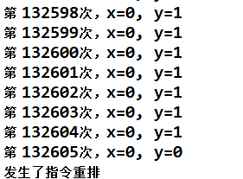
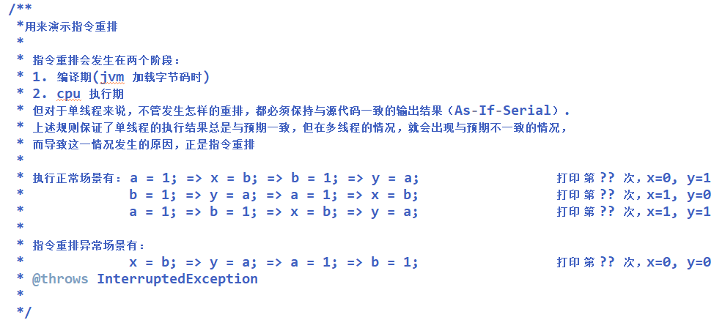
/**
* 验证指令重排（有序性）
*/
static Integer a = 0;
static Integer b = 0;
static Integer x = 0;
static Integer y = 0;
/**
*用来演示指令重排
*/
public static void testReOrder () throws InterruptedException {
for (int i = 0; i < Integer.MAX_VALUE; i++) {
Thread t1 = new Thread(new Runnable() {
@Override
public void run() {
// 有可能发生重排，即 先执行 x = b,再执行 a = 1
a = 1;
x = b;
}
});
Thread t2 = new Thread(new Runnable() {
@Override
public void run() {
// 有可能发生重排，即先执行 y = a,再执行 b = 1;
b = 1;
y = a;
}
});
t1.start();
t2.start();
// t1 线程插队，比主线程先执行
t1.join();
// t2 线程插队，比主线程先执行
t2.join();
/**
* 如果没有指令重排，输出的可以结果为:(0,1)(1,1)(1,0) 但实际上有可能会输出(0,0)
*/
System.out.println("第 " + i + "次，x=" + x + ", y=" + y);
if (x == 0 && y == 0) {
System.out.println("发生了指令重排");
break;
}
// 全部重置成 0
a = b = 0;
x = y = 0;
}
}
复现有序性问题-指令重排

Slide 56
/**
* 验证指令重排（有序性）
*/
volatile static Integer a = 0;
volatile static Integer b = 0;
static Integer x = 0;
static Integer y = 0;
/**
*用来演示指令重排
*/
public static void testReOrder () throws InterruptedException {
for (int i = 0; i < Integer.MAX_VALUE; i++) {
Thread t1 = new Thread(new Runnable() {
@Override
public void run() {
// 有可能发生重排，即 先执行 x = b,再执行 a = 1
a = 1;
x = b;
}
});
Thread t2 = new Thread(new Runnable() {
@Override
public void run() {
// 有可能发生重排，即先执行 y = a,再执行 b = 1;
b = 1;
y = a;
}
});
t1.start();
t2.start();
// t1 线程插队，比主线程先执行
t1.join();
// t2 线程插队，比主线程先执行
t2.join();
/**
* 如果没有指令重排，输出的可以结果为:(0,1)(1,1)(1,0) 但实际上有可能会输出(0,0)
*/
System.out.println("第 " + i + "次，x=" + x + ", y=" + y);
if (x == 0 && y == 0) {
System.out.println("发生了指令重排");
break;
}
// 全部重置成 0
a = b = 0;
x = y = 0;
}
}
使用 volatile 解决有序性问题

Slide 57
可见性-其它线程可见

Slide 58
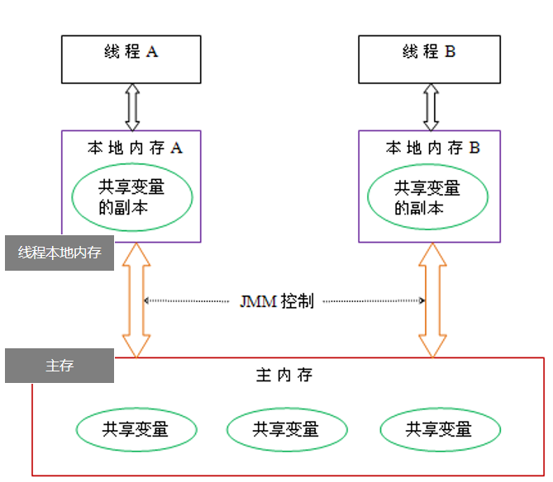
public static class RunThread extends Thread {
private boolean isRunning = true;
public boolean isRunning() {
return isRunning;
}
public void setRunning(boolean isRunning) {
this.isRunning = isRunning;
}
@Override
public void run() {
System.out.println("进入到run方法中了");
while (isRunning == true) {
int i = 0;
i ++;
}
}
public static void main(String[] args) {
try {
RunThread thread = new RunThread();
thread.start();
Thread.sleep(1000);
// main 线程将启动的线程 RunThread 中的共享变量设置为false，从而想让 RunThread 中的 while 循环结束
thread.setRunning(false);
} catch (InterruptedException e) {
e.printStackTrace();
}
}
可见性是指当多个线程访问同一个变量时，一个线程修改了这个变量的值，其他线程能够立即看得到修改的值。
复现可见性问题（其它线程不可见）

Slide 59
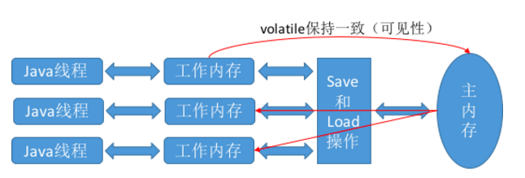
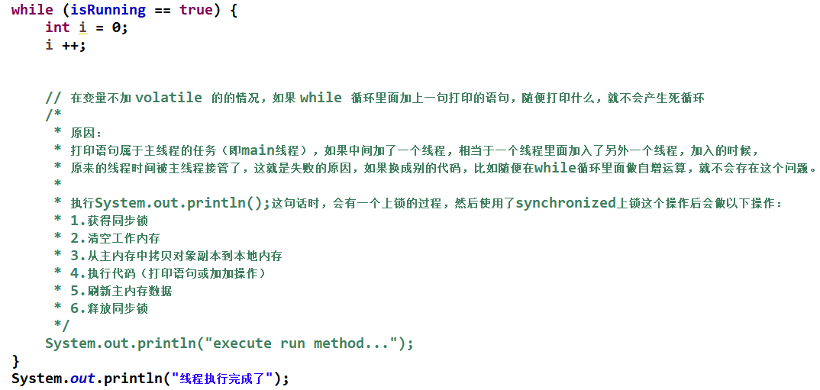
public static class RunThread extends Thread {
private volatile boolean isRunning = true;
public boolean isRunning() {
return isRunning;
}
public void setRunning(boolean isRunning) {
this.isRunning = isRunning;
}
@Override
public void run() {
System.out.println("进入到run方法中了");
while (isRunning == true) {
int i = 0;
i ++;
}
System.out.println("线程执行完成了");
}
}
public static void main(String[] args) {
try {
RunThread thread = new RunThread();
thread.start();
Thread.sleep(1000);
// main 线程将启动的线程 RunThread 中的共享变量设置为false，从而想让 RunThread 中的 while 循环结束
// 加 volatile 修饰，内存可见性，while 循环会被终止
thread.setRunning(false);
} catch (InterruptedException e) {
e.printStackTrace();
}
}
在线程操作的对象直接存储到主存，当线程读取时，实时从主存读取，相当于省去了缓存的一步。
使用 volatile 解决可见性问题

Slide 60
总结
原子性：一个操作或多个操作要么全部执行完成且执行过程不被中断，要么就不执行。
① synchronized 锁
② ReentrantReadWriteLock 锁
③ 常见线程安全类
④ Collections.SynchronizedXXX 同步封装器
⑤ 原子类
并发三问题
有序性：程序执行的顺序按照代码的先后顺序执行。
可见性：当多个线程同时访问同一个变量时，一个线程修改了这个变量的值，其他线程能够立即看得到修改的值。
volatile 关键词

Slide 61
高效单例模式

Slide 62

public class AccountUtil {
/**
* 在讲指令重排的时候，讲了一个例子，说 在 new 一个对象的时候，分为3个步骤，
* <1> 创建内存，
* <2>初始化对象，
* <3>对象指针指向创建的内存
* 指令优化的时候，有可能会把 <3> 和 <2> 的顺序颠倒
*/
private static volatile Account account = null;
// 对于两次instance的是否为空的判断解释：
// 1.为何在synchronization外面的判断？
// 为了提高性能！如果拿掉这次的判断那么在行的时候就会直接的运行synchronization，所以这会使每个getInstance()都会得到一个静态内部锁，
// 这样的话锁的获得以及释放的开销（包括上下文切换，内存同步等）都不可避免，降低了效率。所以在synchronization前面再加一次判断是否为空，
// 则会大大降低synchronization块的执行次数。
//
// 2.为何在synchronization内部还要执行一次呢？
// 因为可能会有多个线程一起进入同步块外的 if，如果在同步块内不进行二次检验的话就会生成多个实例了。
//
// 双重检验情况下，保存实例的唯一的静态变量要用volatile修饰，volatile能禁止指令重排。
public static Account getInstance() {
// 内外同时判空，效率更高
if (account == null) {
synchronized (AccountUtil.class) {
// 内部判空，安全
if (account == null) {
initAccount();
}
}
}
return account;
}
双重判空 + synchronized + volatile
/**
* 安全高效地读取配置文件
*/
public static void testReadFle () {
for (int i=0; i<100; i++) {
new Thread(new Runnable() {
@Override
public void run() {
System.out.println(AccountUtil.getInstance());
}
}).start();
}
}
练习：安全高效地读取配置文件

Slide 63
private static void initAccount() {
try {
System.out.println("execute initAccount method");
account = new Account();
} catch (Exception e) {
e.printStackTrace();
}
}
public static class Account {
private String userName;
private String password;
private String ip;
public String getUserName() {
return userName;
}
public void setUserName(String userName) {
this.userName = userName;
}
public String getPassword() {
return password;
}
public void setPassword(String password) {
this.password = password;
}
public String getIp() {
return ip;
}
public void setIp(String ip) {
this.ip = ip;
}
protected Account() {
Properties properties = new Properties();
InputStream inputStream = null;
try {
inputStream = AccountUtil.class.getClassLoader()
.getResourceAsStream("com/linkknown/concurrent/account.properties");
properties.load(inputStream);
this.setUserName(properties.getProperty("userName"));
this.setPassword(properties.getProperty("password"));
this.setIp(properties.getProperty("ip"));
} catch (IOException e) {
e.printStackTrace();
} finally {
IOUtil.close(inputStream);
}
}
@Override
public String toString() {
return "Account [userName=" + userName + ", password=" + password + ", ip=" + ip + "]";
}
}
}

Slide 64
线程池

Slide 65
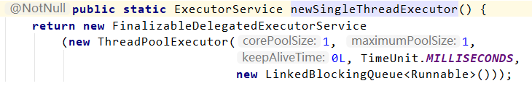
小型程序使用这些快捷方法没什么问题，
对于服务端需要长期运行的程序，创建线程池应该直接使用ThreadPoolExecutor的构造方法
创建线程池方式
① Executors.newFixedThreadPool(int nThreads) 创建固定大小的线程池
② Executors.newSingleThreadExecutor() 创建只有一个线程的线程池
③ Executors.newCachedThreadPool() 创建一个不限线程数上限的线程池，任何提交的任务都将立即执行
④ Executors.newScheduleThreadPool() 创建一个定长的线程池，而且支持定时的以及周期性的任务执行，支持定时及周期性任务执行。
线程池关闭方法
底层由 ThreadPoolExecutor 实现
① shutdownNow 方法 线程池拒接收新提交的任务，同时立马关闭线程池，线程池里的任务不再执行。
② shutdown 方法 线程池拒接收新提交的任务，同时等待线程池里的任务执行完毕后关闭线程池。
Java中创建线程池很简单，只需要调用Executors中相应的便捷方法即可，比如
Executors.newFixedThreadPool(int nThreads)，但是便捷不仅隐藏了复杂性，也为我们埋下了潜在的隐患（OOM，线程耗尽）。

Slide 66
定制 ThreadPoolExecutor 可解决 OOM、线程耗尽
ThreadPoolExecutor构造方法
Executors中创建线程池的快捷方法，实际上是调用了ThreadPoolExecutor的构造方法（定时任务使用的是ScheduledThreadPoolExecutor），该类构造方法参数列表如下：
// Java线程池的完整构造函数
public ThreadPoolExecutor(
int corePoolSize, // 线程池长期维持的线程数，即使线程处于Idle状态，也不会回收。
int maximumPoolSize, // 线程数的上限
long keepAliveTime, TimeUnit unit, // 超过corePoolSize的线程的idle时长，
// 超过这个时间，多余的线程会被回收。
BlockingQueue<Runnable> workQueue, // 任务的排队队列
ThreadFactory threadFactory, // 新线程的产生方式
RejectedExecutionHandler handler) // 拒绝策略
竟然有7个参数，很无奈，构造一个线程池确实需要这么多参数。这些参数中，比较容易引起问题的有corePoolSize, maximumPoolSize, workQueue以及handler：
corePoolSize和maximumPoolSize设置不当会影响效率，甚至耗尽线程；
workQueue设置不当容易导致OOM；
handler设置不当会导致提交任务时抛出异常。

Slide 67
/**
* 测试单一线程池
*/
public static void testSingleThreadExecutor () {
ExecutorService service = Executors.newSingleThreadExecutor();
service.execute(new Runnable() {
@Override
public void run() {
System.out.println(Thread.currentThread().getName());
}
});
// shutdownNow方法的解释是：线程池拒接收新提交的任务，同时立马关闭线程池，线程池里的任务不再执行。
// shutdown方法的解释是：线程池拒接收新提交的任务，同时等待线程池里的任务执行完毕后关闭线程池。
service.shutdown();
}
/**
* 测试固定数量线程池
*/
public static void testFixedThreadPool () {
ExecutorService service = Executors.newFixedThreadPool(10);
for (int i=0; i<10; i++) {
service.execute(new Runnable() {
@Override
public void run() {
System.out.println(Thread.currentThread().getName());
}
});
}
service.shutdown();
}
单一线程池
固定数量线程池

Slide 68
/**
* 测试不限线程数上限的线程池
*/
public static void testCachedThreadPool () {
// 创建一个可缓存线程池，如果线程池长度超过处理需要，可灵活回收空闲线程，若无可回收，则新建线程。
ExecutorService service = Executors.newCachedThreadPool();
for (int i=0; i<10; i++) {
service.execute(new Runnable() {
@Override
public void run() {
System.out.println(Thread.currentThread().getName());
}
});
}
service.shutdown();
}
不限线程数上限的线程池

Slide 69
public static void testThreadPoolExecutor() {
int corePoolSize = 1; // 线程池长期维持的线程数，即使线程处于Idle状态，也不会回收
int maximumPoolSize = 2; // 线程数的上限
long keepAliveTime = 1000; // 超过corePoolSize的线程的idle时长，超过这个时间，多余的线程会被回收
TimeUnit unit = TimeUnit.MILLISECONDS;
BlockingQueue<Runnable> workQueue = new SynchronousQueue<Runnable>(); // 任务的排队队列
ThreadFactory handler = Executors.defaultThreadFactory(); // 新线程的产生方式
AbortPolicy abortPolicy = new ThreadPoolExecutor.AbortPolicy(); // 拒绝策略
ThreadPoolExecutor poolExecutor = new ThreadPoolExecutor(corePoolSize, maximumPoolSize, keepAliveTime, unit, workQueue, handler, abortPolicy);
for(int i=0;i<2;i++) {
poolExecutor.execute(new Runnable() {
@Override
public void run() {
System.out.println(Thread.currentThread().getName());
}
});
}
poolExecutor.shutdown();
}
推荐使用
定制化程度最高的线程池 ThreadPoolExecutor

Slide 70
ThreadLocal 线程变量

Slide 71
早在JDK 1.2的版本中就提供java.lang.ThreadLocal，ThreadLocal为解决多线程程序的并发问题提供了一种新的思路。使用这个工具类可以很简洁地编写出优美的多线程程序。
ThreadLocal很容易让人望文生义，想当然地认为是一个“本地线程”。其实，ThreadLocal并不是一个Thread，而是Thread的局部变量，也许把它命名为ThreadLocalVariable更容易让人理解一些。
当使用ThreadLocal维护变量时，ThreadLocal为每个使用该变量的线程提供独立的变量副本，所以每一个线程都可以独立地改变自己的副本，而不会影响其它线程所对应的副本。
从线程的角度看，目标变量就象是线程的本地变量，这也是类名中“Local”所要表达的意思。
ThreadLocal是解决线程安全问题一个很好的思路，它通过为每个线程提供一个独立的变量副本解决了变量并发访问的冲突问题。在很多情况下，ThreadLocal 比直接使用 synchronized 同步机制解决线程安全问题更简单，更方便，且结果程序拥有更高的并发性。
ThreadLocal 使用后不主动释放并发量大的情况下会造成 OOM 内存溢出风险。
线程变量
用完最好主动 remove 移除
取出 1
放入 1
取出 2
放入 2
Local

Slide 72
/**
* ThreadLocal 是线程本地存储,在每个线程中都创建了一个 ThreadLocalMap 对象,
* 每个线程可以访问自己内部 ThreadLocalMap 对象内的 value.通过这种方式,避免资源在多线程间共享
*/
public static final ThreadLocal<Integer> THREAD_LOCAL_NUM01 = new ThreadLocal<Integer>() {
// 可以通过 initialValue 方法给 ThreadLocal 线程变量设置初始值
protected Integer initialValue() {
return 0;
};
};
private static void print() {
System.out.println(THREAD_LOCAL_NUM01.get());
// 使用完成之后需要进行释放,否则 ThreadLocalMap 可能会 OOM 内存溢出
THREAD_LOCAL_NUM01.remove();
}
private static void add(int i) {
THREAD_LOCAL_NUM01.set(THREAD_LOCAL_NUM01.get() + i);
}
// 线程变量隔离
private static void testThreadLocal() {
for (int i = 0; i < 10; i++) {
final int j = i;
new Thread(new Runnable() {
@Override
public void run() {
add(j);
print();
}
}).start();
}
}
public static void main(String[] args) {
testThreadLocal();
}
ThreadLocal 线程本地存储

Slide 73
守护线程

Slide 74
Java 线程分类：用户线程、守护线程
任何线程都可以设置为守护线程和用户线程，通过方法Thread.setDaemon(bool on)；true则把该线程设置为守护线程，反之则为用户线程。Thread.setDaemon()必须在Thread.start()之前调用，否则运行时会抛出异常。
用户线程是独立存在的，不会因为其他用户线程退出而退出。
守护线程是依赖于用户线程，用户线程退出了，守护线程也就会退出，典型的守护线程如GC（垃圾回收线程）。
守护线程--也称“服务线程”，在没有用户线程可服务时会自动离开。
不重要

Slide 75


